Slide 1


Адаптация методики
выявления ценностных ориентаций
у детей
SfeduNet 5.0
Исследовательская разработка

Slide 2
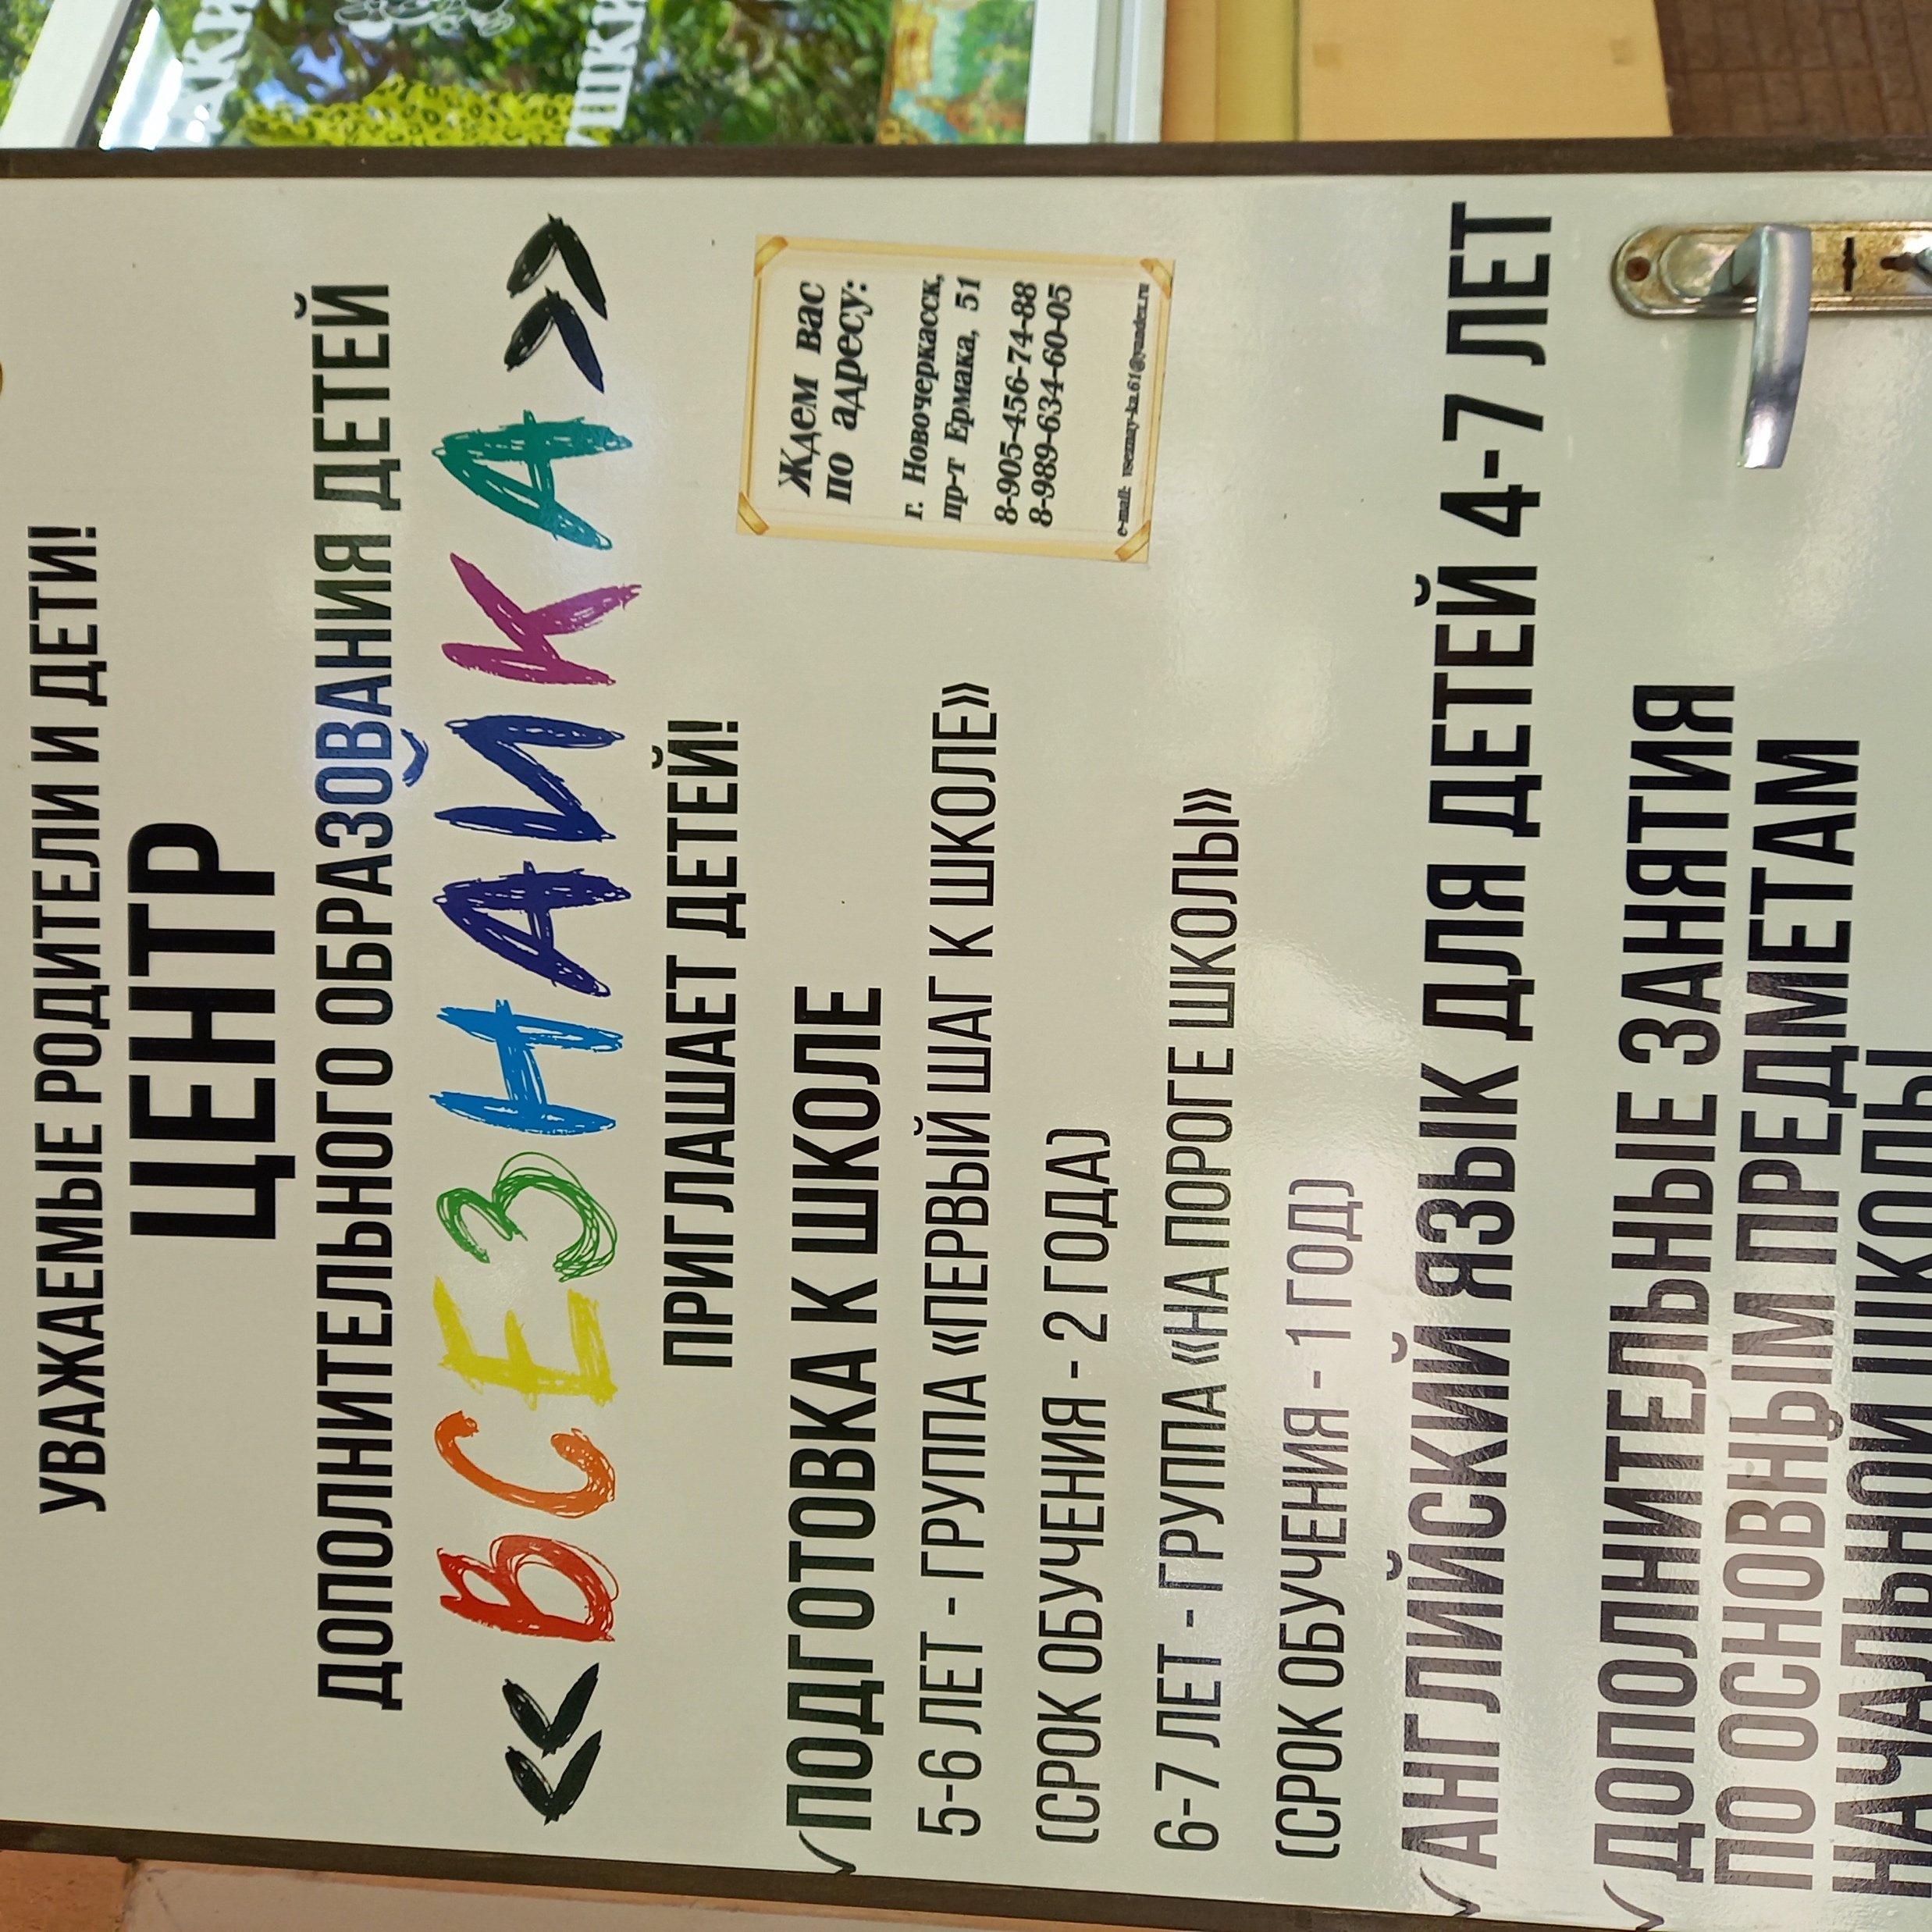


Актуальная проблема
Сложность моделирования системы ценностных ориентаций личности
Нет валидного диагностического инструментария, позволяющего отслеживать динамику ценностных ориентаций на разных этапах онтогенеза
Педагоги - психологи
Педагоги и воспитатели
Исследователи
Notes:
Актуальная проблема:
Моделирование системы ценностных ориентаций на основе реальных потребностей и интересов личности.
Ценности у человека начинают формироваться с дошкольного возраста, поэтому нашим стейкхолдерам –
психологам-педагогам частникам, педагогам и воспитателям, исследователям смежных вопросов
Им всем
Необходим такой диагностический инструментарий, позволяющий изучать систему ЦО на ранних этапах онтогенеза.
Сама проблема в том, что существующие подобные методики рассчитаны на детей от 11 лет.

Slide 3
Исследовательская часть
Цель:
Научное обоснование и адаптация психологического инструментария для диагностики ценностных ориентаций у детей
Предмет исследования:
Теоретические принципы и практическая процедура адаптации методики М. Рокича «Ценностные ориентации»
Notes:
Вообще у нас Сложность моделирования
Цель: Научное Обоснование, конструирование и адаптация психологической методики для диагностики ЦО у детей дошкольного и младшего школьного возраста
Предм. исслед:
теоретич. принципы и практическая процедура адаптации методики Рокича "Ценностные ориентации"

Slide 4
Исследовательская часть
Гипотеза:
Методика Рокича может быть адаптирована для детей с помощью визуализации ценностей.
Объект:
76 дошкольников и младших школьников
МБДОУ «Детский Сад № 293» и МБОУ «Школа № 87» г. Ростова-на-Дону
Notes:
Гипотеза:
методика Рокича может быть адаптирована для исследования уровня сформированности ЦО у детей дошкольного и младшего школьного возраста
Постоянная фокус - группа:
- 76 дошкольников и младших школьников
- Детский сад № 293 и школа № 87 г. Ростова-на-Дону

Slide 5
Алгоритм адаптации
Теоретико – методологические основы
Определение трудностей применения
Эмпирический сбор понятий
Формулирование понятных наименований ценностей
Изображение ценностей самими детьми
Анализ изображений и Создание карточек
7- 8. Проверка соотнесения карточка – ценность и доработка
9. Адаптация инструкции
10. Отработка процедуры диагностики
11. Проверка на валидность и надежность
11
10
9
8
7
6
5
4
3
2
1
Notes:
Подробно прописан в методических указаниях, но в кратце:
1) Выявить теоретико – методологические основы сущности функционирования методики М. Рокича
2) Определить трудности применения данной методики к детям дошкольного и младшего школьного возраста
3) Эмпирически выявить понимание детьми данных ценностей
4) Сформулировать ценности и их наименования, понятные для детей данного возраста
5) Это ключевой момент - Дать детям изобразить ценности так, как они сами представляют
6) Проанализировать содержание детских рисунков и найти общие черты, на их основе создать карточки-ценности
7) Проверка эмпирическим путем соотнесения картинки ценностью.
8) Доработка карточек-ценностей
9) Адаптация инструкции для данного возраста
10) Отработка процедуры диагностики ЦО в соответствии с возрастными особенностями респондентов
11)Проверка на валидность и надежность адаптации/методики
12) После всего следовало - Проведение пилотажного исследования по сформированности и иерархии системы ценностных ориентаций.

Slide 6
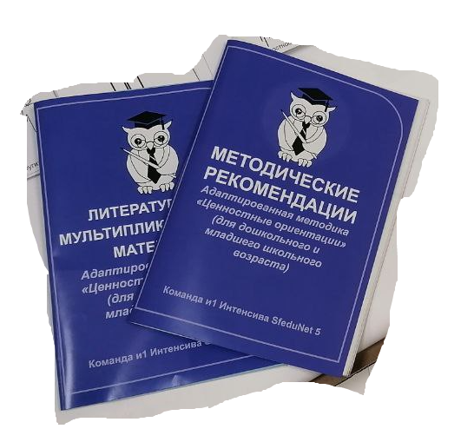
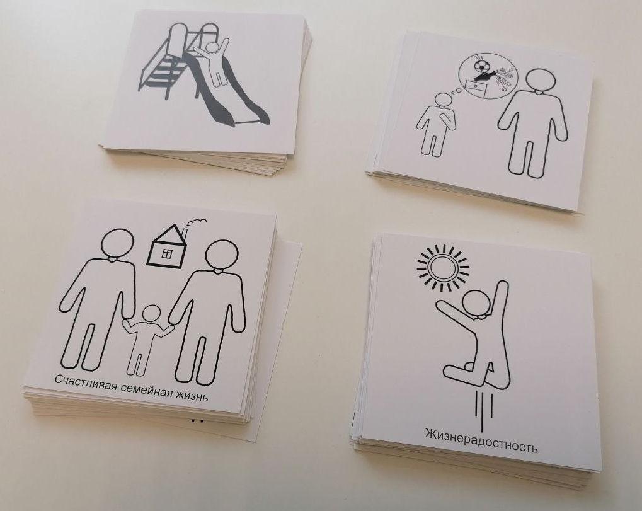
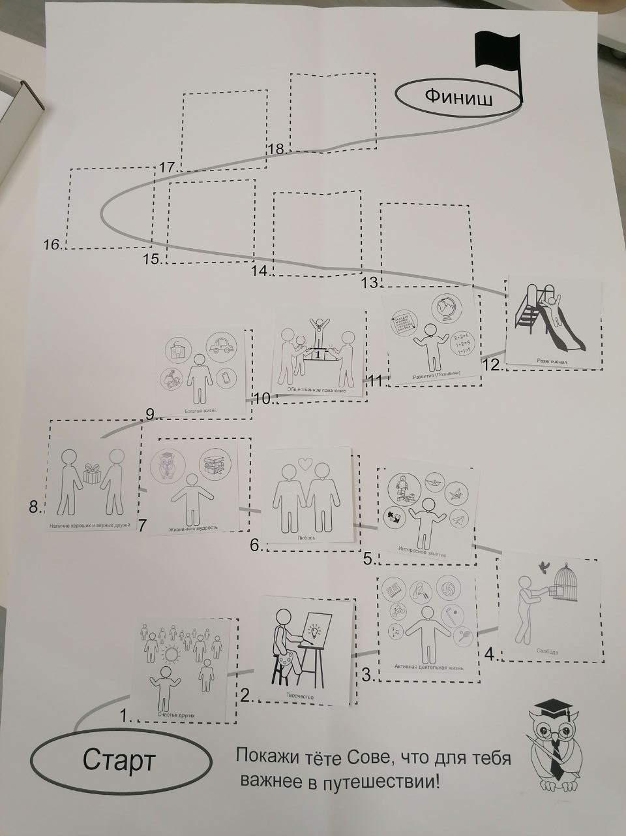
Решение
Методические указания и мультипликационный материал
Карточки - ценности
«Поле» для ранжирования
Notes:
- Переформулированные ценности, в форме, доступной для ребенка 5-7 лет.
- Добавление мультфильвов/сказок, в которых демонстрируется определенная ценность
- Добавление собственно карточек - ценностей
- Добавление "поля" для ранжирования карточек - ценностей

Slide 7

Демонстрация работы продукта

Slide 8
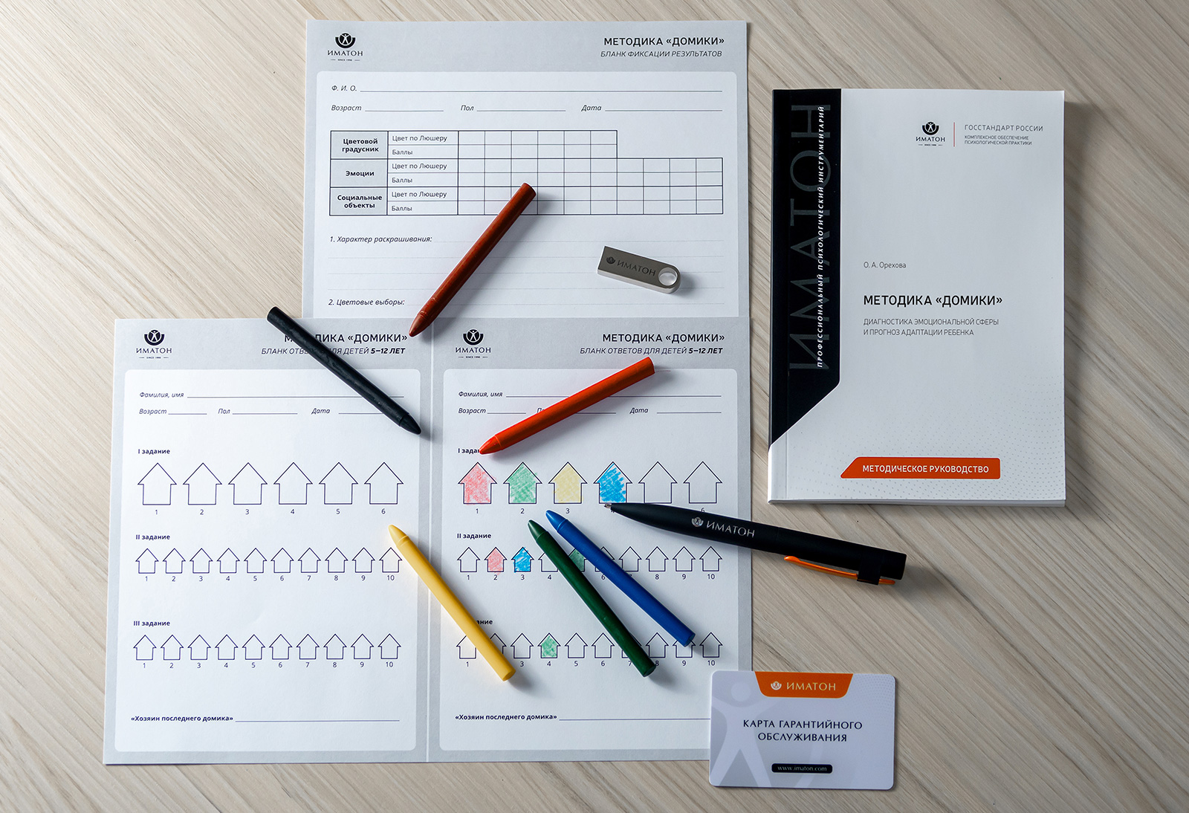
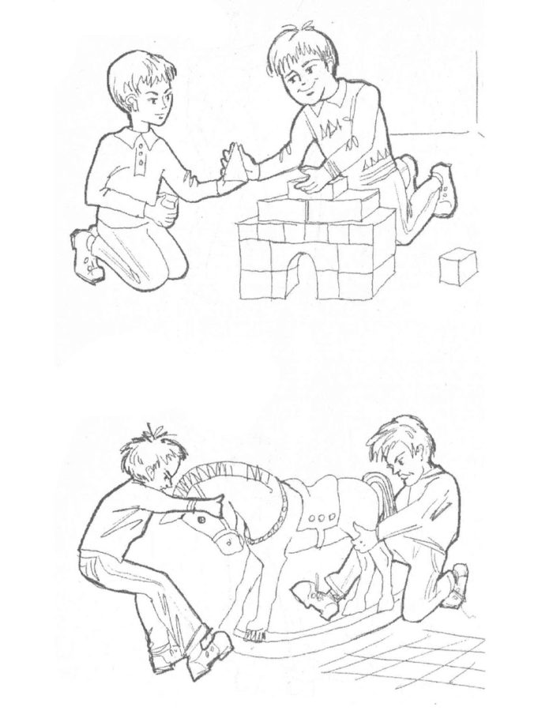
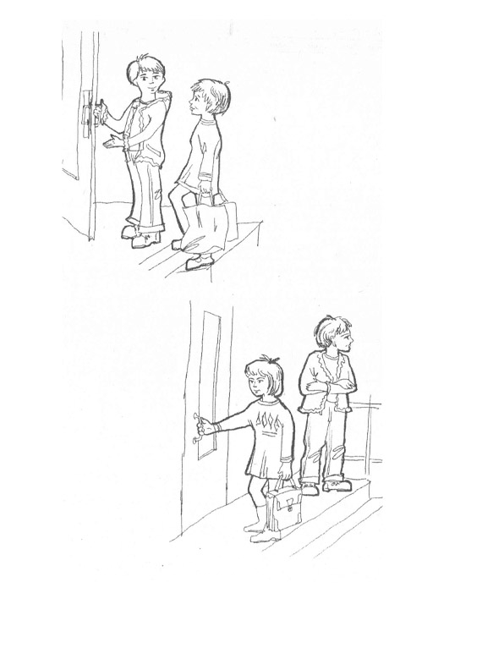
«Домики» Ореховой
«Сюжетные картинки» Калининой
Цена – 13000 р.
Эмоциональная сфера
Личные цветовые предпочтения
Сложность стимульного материала
Сортировка «хорошо - плохо»
Notes:
Конкурентное преимущество:
Существуют 2 аналога нашей адаптации, НО они не решают проблемы, а именно:
Методика ДО диагностирует эмоционально - социальную сферу ребенка, базирующуюся на цветовых предпочтениях. НЕ содержит четкого списка ценностей
СК - изображения стимульного материала сложны для художника и для восприятия ребенка - много деталей. Выявляет только знаком ли ребенок с представленными ценностями.
Обе методики не выявляют глубинных ЦО и склонностей, обработка результатов сложная и часто субъективная.

Slide 9



Экономика проекта
Экономия времени при диагностике ЦО
Более объективное построение развивающих занятий
Лонгитюдное исследование
Продажа в рамках социального партнерства ЮФУ
FFF
Notes:
Ценность решения заключается в:
экономия времени при диагностике ЦО более объективное построение развивающих занятий
возможно проводить лонгитюдное исследование
Экономика решения:
наш проект сложный, на стыке социального и коммерческого, поэтому мы
Предполагаем поштучную продажу комплектов через личные связи
Для поддержания проекта предполагается модель финансирования FFF – неравнодушные, друзья, коллеги будут оказывать посильную финансовую помощь

Slide 10





Перспективы
Взаимодействие с ОУ и педагогами – психологами
Онлайн – курс по применению адаптации
Грант
Telegram – чат для информирования
СНО*
* Студенческое научное общество
Notes:
Перспективы:
мы планируем развивать проект вне рамок интенсива, поэтому
Будем
- Продолжать взаимодействовать с образовательными учреждениями и Педагогами-психологами;
- Разработать онлайн-курс по использованию адаптации для разных ситуаций - иначе Психолого - педагоггическая программа;
- Подадим на ГРАНТ (например в Фонд Презид. Грантов);
- Создадим телеграм-канал для информирования наших действующих потенциальных клиентов;
- Организуем СНО при университете.

Slide 11
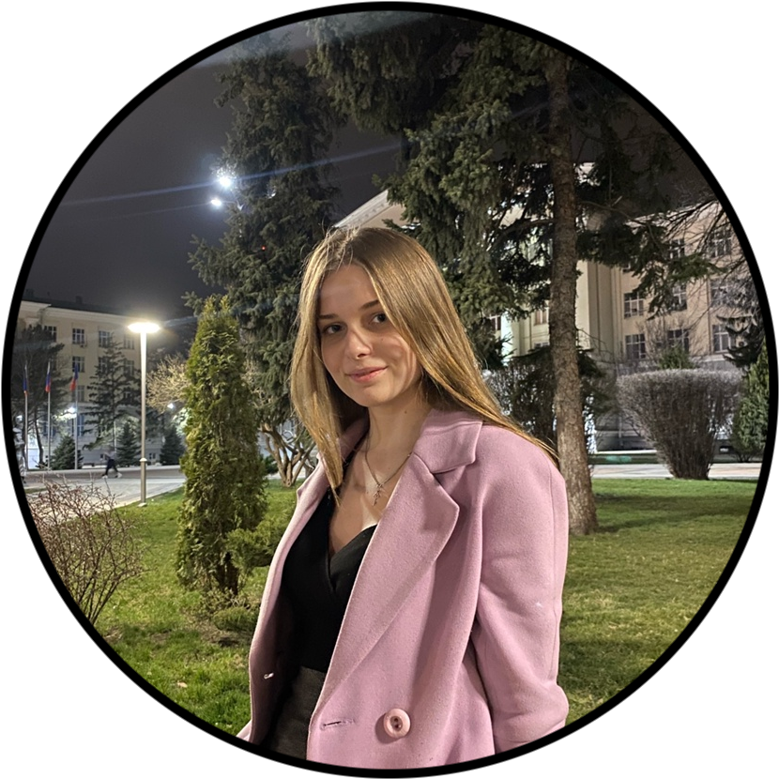
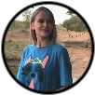
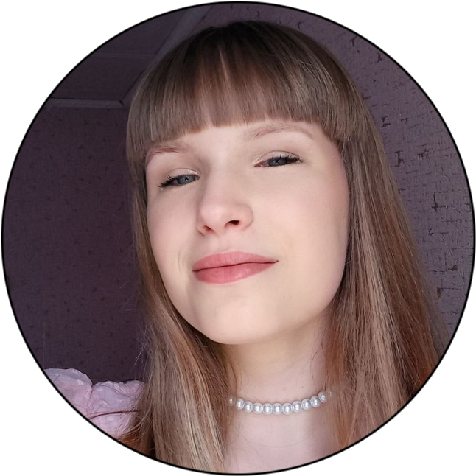
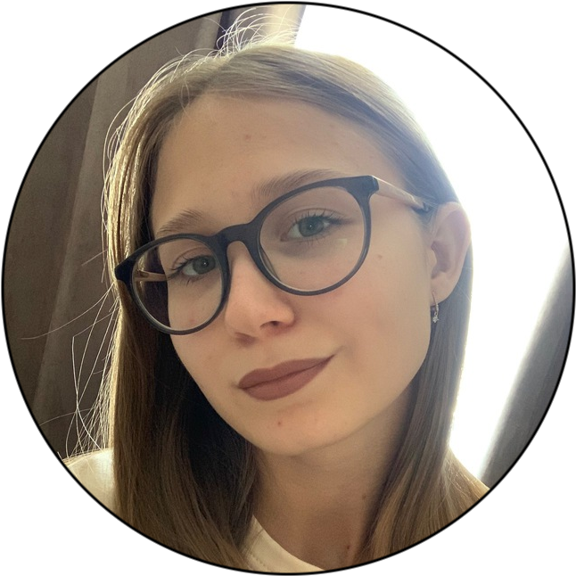

Команда
Виталия
Боровинская
Надежда
Лебедева
Ксения
Смагина
Ирина
Лихацкая
Екатерина
Кудряшова
Работа с фокус-группой, сбор и обработка эмпирического материала
Notes:
Команда условно разделилась на 2 группы – первая непосредственно занималась сбором, обработкой эмпирического материала, т.е. реализовывала адаптацию
Вторая – это исследователи ресурсов, художник-дизайнер, лидер команды.

Slide 12



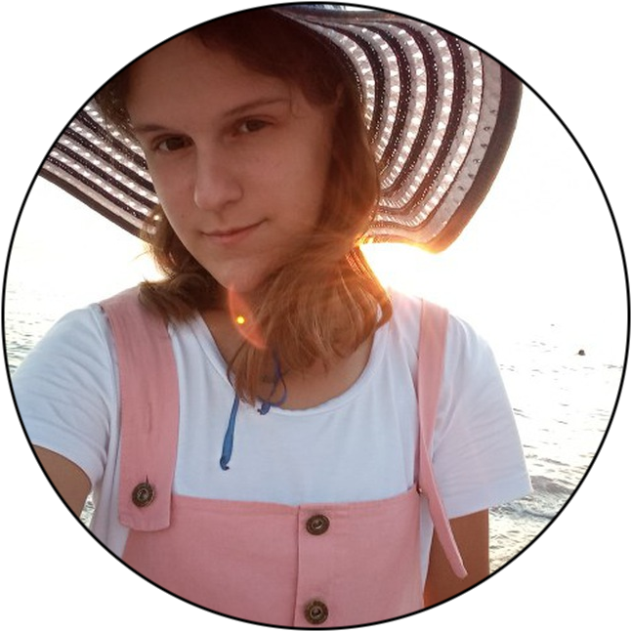
Команда
Лидия
Исакова
Исследование
литературы
Анна
Черниченко
Художник, дизайнер
Маргарита
Гáйно
Исследование литературы, критика и мотивация
Алексей
Юдин
Лидер, коммуникатор, докладчик

Slide 13
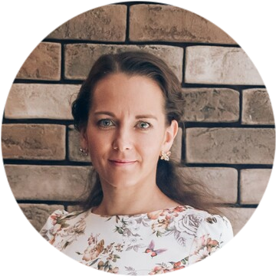
Как связаться
Наставник
Анастасия Александровна Чернова
Leader ID 2293845
aiudin@sfedu.ru
Leader ID 544437
achernova@sfedu.ru
Notes:
Связаться с нами можно через нашего наставника,
либо через меня

Slide 14


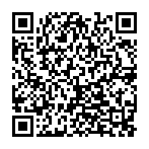
SfeduNet 5.0
Адаптация методики выявления
ценностных ориентаций у детей
Notes:
Спасибо за внимание. Готов выслушать ваши вопросы

